Slide 1
Røgfri arbejdstid virksomhed XX
Møde den

Slide 2

Hvorfor røgfri fremtid?
Hvert år dør 16.000 danskere af sygdomme relateret til rygning –
Det svarer til hvert 3. dødsfald i Danmark
Rygning er den vigtigste årsag til ulighed i sundhed
Storrygere dør i gennemsnit 10 år tidligere – og lever dårligere liv
Notes:
Rygning er den største enkeltstående årsag til sygdom og død i Danmark
Ulighed sundhed: Rygning er skævt fordelt i befolkningen. Jo kortere uddannelse man har, jo større er risikoen for, at man ryger. Eksempelvis ryger 27 procent af de personer, som ikke har en uddannelse ud over grundskolen. Til sammenligning ryger 14 procent af de personer, der har en videregående uddannelse. Den skæve fordeling er endnu mere udtalt, hvis man fokuserer på andelen. der ryger dagligt - 22 procent versus 8 procent.

Slide 3
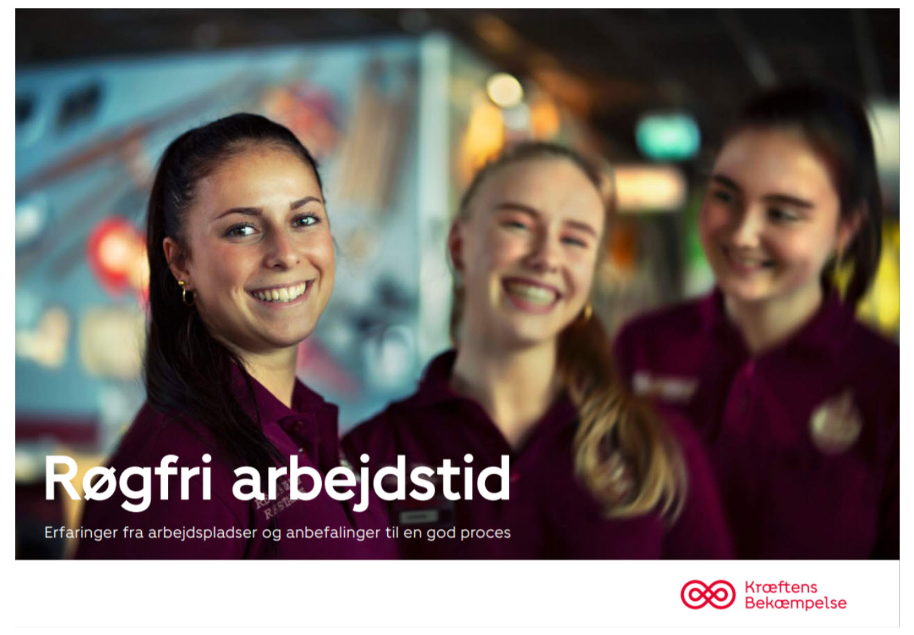
Hvorfor røgfri arbejdstid?
Sundere arbejdsmiljø – forbedret sundhed blandt medarbejdere
Fremme rygestop: 4-8 pct. bruger røgfri arbejdstid som anledning til at stoppe med at ryge jf. erfaringer fra andre virksomheder
Forebygge rygestart – særligt unge lærer at ryge når de starter i job
Færre sygedage og bedre produktivitet for ansatte (rygere har 8 sygedage mere om året end gennemsnittet)
Medarbejdere bliver gode rollemodeller
Skabe kultur hvor tobak mv. ikke er en del af hverdagen
Lige pausevilkår - styrke fagligt og socialt fællesskab
Styrke virksomhedens image og sociale profil – ansvar for medarbejderes sundhed
Notes:
Ansatte bruger røgfri arbejdstid som anledning til at stoppe helt med at ryge, kilde: Kræftens Bekæmpelse, Røgfri arbejdstid – Erfaringer fra arbejdspladser og anbefalinger til en god proces. 1. udgave december 2020. Beregnet eksempel: Nordea 7000 medarbejdere, landsgennemsnit rygere 19 pct. , 6 pct. stopper –svarer til 80 medarbejdere.
Et review viser, at rygeregler har potentiale til at reducere prævalensen af rygere med 4-8% og tobaksforbruget med 2-8% for hele befolkningen (Levy og Friend 2003 i Gilbro og Gaardsted 2017) Hvis 28.000 ansatte og beregnet 19 pct. rygere, vil beregnet 319 medarbejdere stoppe.
Den gennemsnitlige ryger har otte sygedage mere om året, end den gennemsnitlige ikke-ryger (Roberts 2001)
Rygere har 8 sygedage mere om året end gennemsnittet, koster 17.000 kr. om året pr. medarbejder. Dertil kommer rygepauser som koster 32.000 kr. pr. medarbejder. Samlet 50.000 kr. om året. Kilde: Røgfri arbejdstid: En undersøgelse af beslutnings- og implementeringsprocesser i de danske kommuner © Hjerteforeningen og Sund By Netværket, 2017
Stramme rygeregler har en større effekt på unge. Fx viser et studie, at unge på arbejdspladser med et totalt indendørs forbud er 32% mindre tilbøjelige til at starte med at ryge, end unge på arbejdspladser med delvise rygeregler. Der er således stærke indikationer på, at et røgfrit miljø kan reducere antallet af rygere blandt unge (Farkas mfl. 2000 i Fichtenberg & Glantz 2002).
Medarbejdere er rollemodeller for borgerne, yngre ansatte mv.+ Et sundere arbejdsmiljø og forbedret sundhed blandt medarbejdere ved at beskytte dem mod tobaksrøg, damp eller rygefremmende adfærd i arbejdstiden + Forebyggelse af rygestart for nye medarbejdere + Støtter medarbejdere, der ønsker at stoppe med at ryge + Lige pausevilkår og styrket fagligt samt socialt fællesskab på tværs af medarbejdergruppen + Frigiver tid til andre og sundere pauseaktiviteter, såsom en gåtur i det fri med din kollega, styrke virksomhedens image og sociale profil

Slide 4
Myter om røgfri arbejdstid
Myte 1: Medarbejdere søger til andre virksomheder. Nej: Erfaringer viser at det ikke sker i stort omfang. Dertil er der 55 pct. af danskerne der bakker op (1).
Myte 2: Formynderisk og imod den personlige frihed. Nej: Rygning stjæler din frihed, gør dig afhængig, giver dårligere liv og tidligere død.
Myte 3: Det er synd for rygerne – de har det svært nok i forvejen. Nej: Tværtimod hjælper en røgfri arbejdsplads de personer som har det sværest. Der er en kæmpe ulighed i sundhed, og det har vi alle en forpligtelse til at gøre noget ved.
Myte 4: Vi bliver politibetjente og får en stikkerkultur. Nej: Erfaringer fra andre virksomheder viser, at ansatte retter ind, og at reglen nemt implementeres på lige fod med andre regler som fx forbud om brug af alkohol i arbejdstiden.
Notes:
(1) Myte 1, kilde: https://hjerteforeningen.dk/roegfriarbejdstid/virksomheder/inspiration/casehistorier/
Kilde: 55 % af danskerne synes godt eller meget godt om at indføre røgfri arbejdstid. Blandt ansatte på kommunale arbejdspladser er det hele 64 %, der bakker op om at forbyde rygning i arbejdstiden, og kun 15 % er imod. Minianalyse 2021. https://www.cancer.dk/dyn/resources/File/file/1/9191/1615888377/roegfri_miljoeer_minianalyse_final.pdf
(2) Myte 4. Kilde: https://hjerteforeningen.dk/roegfriarbejdstid/virksomheder/inspiration/casehistorier/ samt: Kræftens Bekæmpelse, Røgfri arbejdstid – Erfaringer fra arbejdspladser og anbefalinger til en god proces. 1. udgave december 2020.

Slide 5
Hvad er røgfri arbejdstid?
Ansatte må ikke ryge, dampe eller snuse i arbejdstiden – hverken på eller uden for matriklen

Slide 6
Proces
Beslutning
Forberedelse
Implementering
Fastholdelse
Politik
FAQ
Forberede ledelse
Inddrage ansatte
Kommunikation
Håndhævelse
Hjælp rygestop
Evaluering
Tilpasning

Slide 7
Inspiration
Inspiration til politik, FAQ mv. på
https://www.cancer.dk/forebyg/undga-roeg-og-rygning/indsatser-mod-rygning/roegfri-arbejdstid/
https://hjerteforeningen.dk/roegfriarbejdstid/virksomheder/

Slide 8
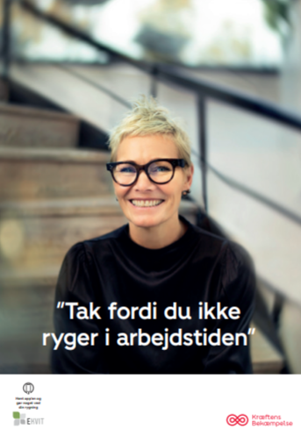

Vi kan hjælpe
2 ud af 3 daglige rygere ønsker at stoppe
Sparring om implementering
Rygestop (e-kvit/xhale, stoplinjen, rygestopkurser kommunen)
Plakater, indhold info-skærme
Kurser Kræftens Bekæmpelse (rygestoprådgivere, ”Kom godt fra start” – hjælp til røgfri arbejdstid)
Positiv omtale
Notes:
Københavns Kommune tilbyder særlig tilrettelagt indsats jf. nedenstående:
https://roegfri.kk.dk/rygestopkurser/rygestop-paa-din-arbejdsplads

Slide 9

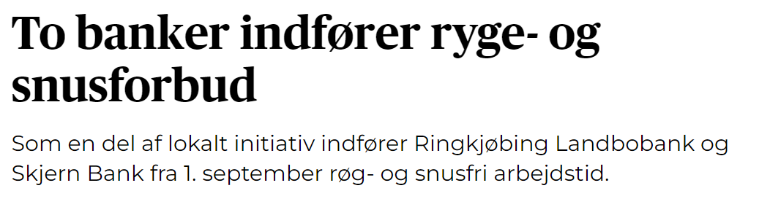
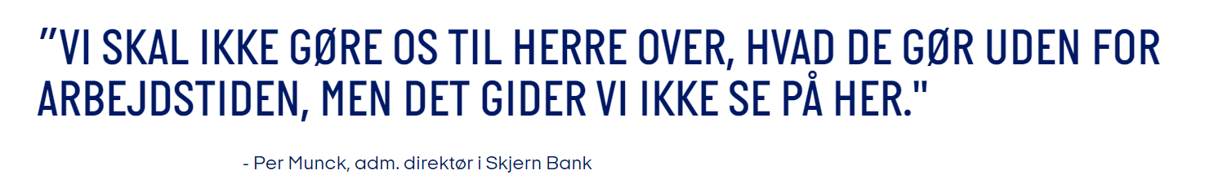
Måske snart røgfri arbejdstid?
Erfaringen viser, at når først beslutningen er taget, går det ret nemt (Fx Post Nord, Christian Hansen, Bones, Skjern Bank, Ringkjøbing landbobank mv.)
Er der mon vilje til røgfri arbejdstid hos Nordea?

